Slide 1
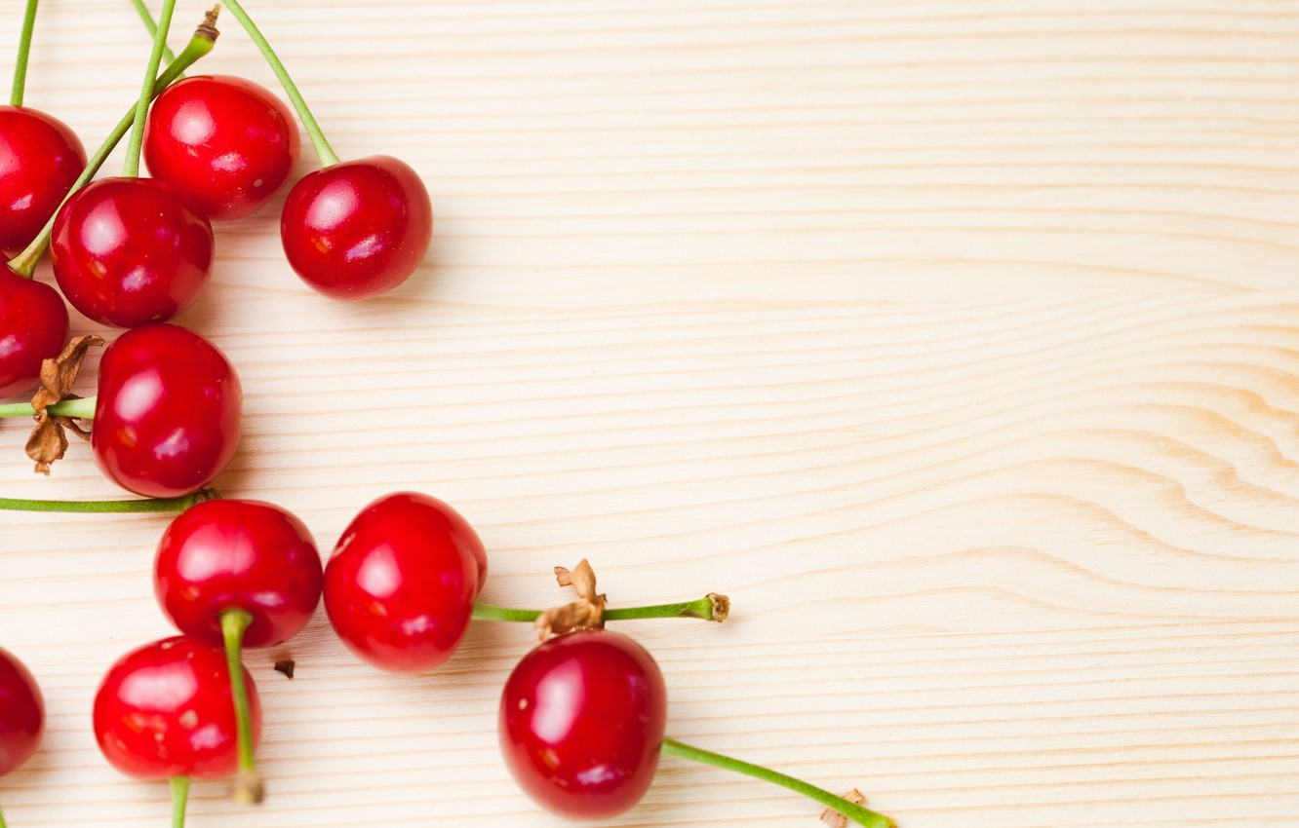
«Разработка учебного занятия с применением дистанционных образовательных технологий и электронного обучения»

Slide 2
Тема урока: Food
Цель урока:
Продолжить формирование навыков учащихся в области устной речи, грамматики и аудирования по теме «Еда».

Slide 3
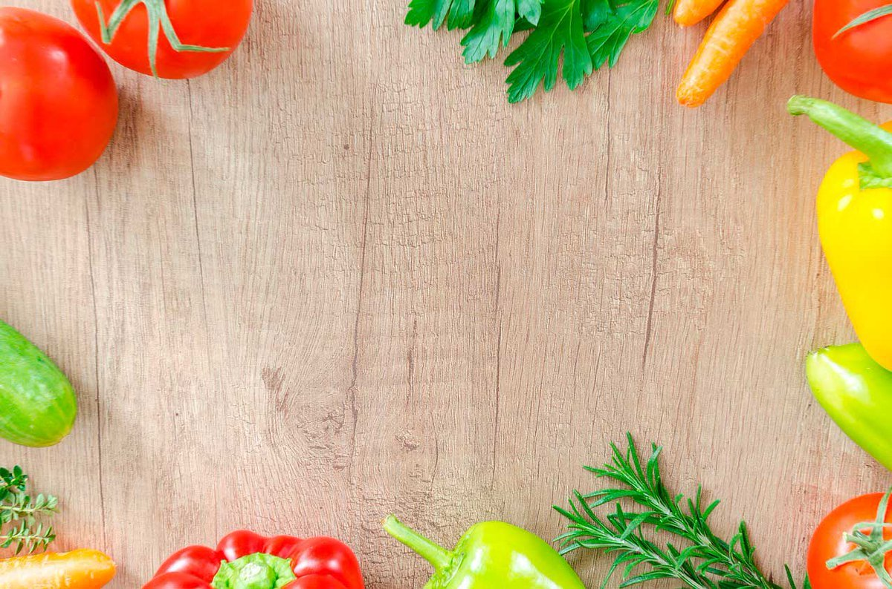
План урока
На уроке мы научимся:
Слушать текст и выбирать соответствующую информацию на основе прослушанного текста;
Распознавать и употреблять в речи изученные лексические единицы;
Отличать исчисляемые существительные от неисчисляемых
Распознавать и употреблять их в речи
Составлять диалогические высказывания по теме «Еда» с использованием изученных грамматических конструкций.

Slide 4
Этапы урока
Актуализация знаний
Презентация нового материала
Первичная проверка понимания материала
Контролируемая практика
Свободная практика
Задания для самостоятельной работы и инструктаж о ее выполнении

Slide 5
Актуализация знаний (аудирование) с проверкой понимания текста https://learnenglish.britishcouncil.org/skills/listening/beginner-a1/ordering-in-a-caf

Slide 6
Презентация нового материала (видеоматериал)

Slide 7
https://uchebnik.mos.ru/material_view/atomic_objects/7299896?menuReferrer=catalogue

Slide 8
Первичная проверка понимания материала (интерактивное упражнение)
https://learningapps.org/13758101

Slide 9
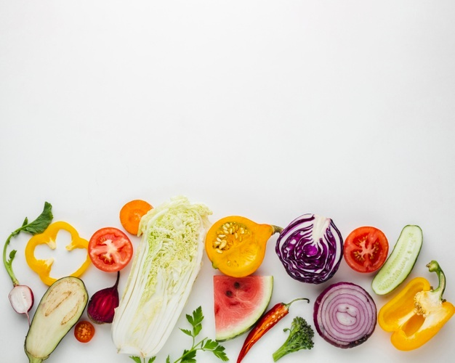
Контролируемая практика (интерактивное упражнение)
https://uchebnik.mos.ru/exam/specification/281879/preview

Slide 10
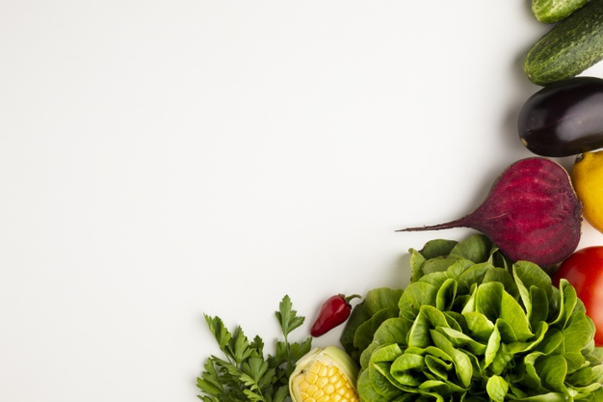
Свободная практика (говорение)
https://uchebnik.mos.ru/material_view/atomic_objects/1818494?menuReferrer=/catalogue

Slide 11
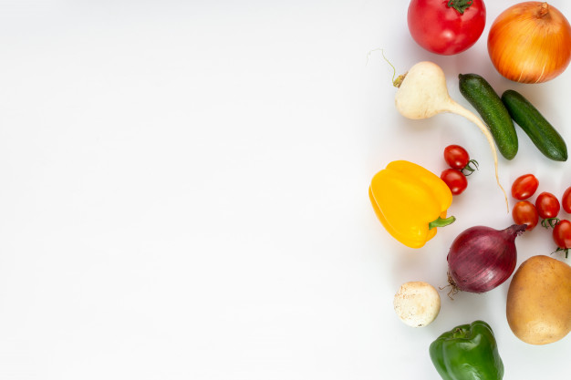
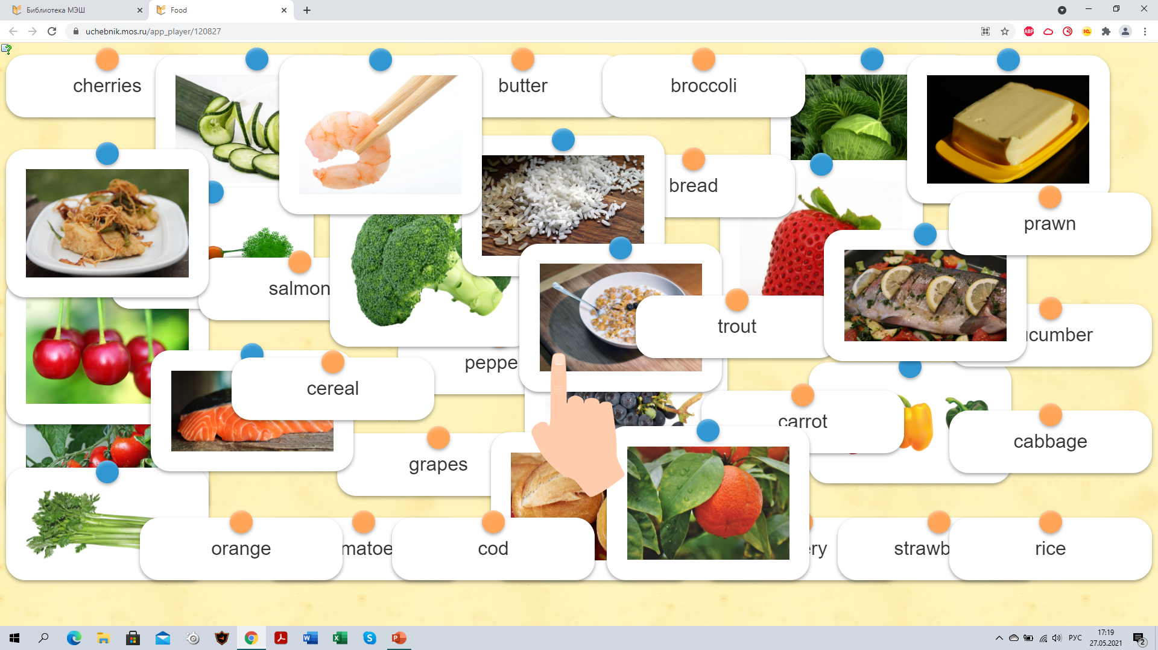
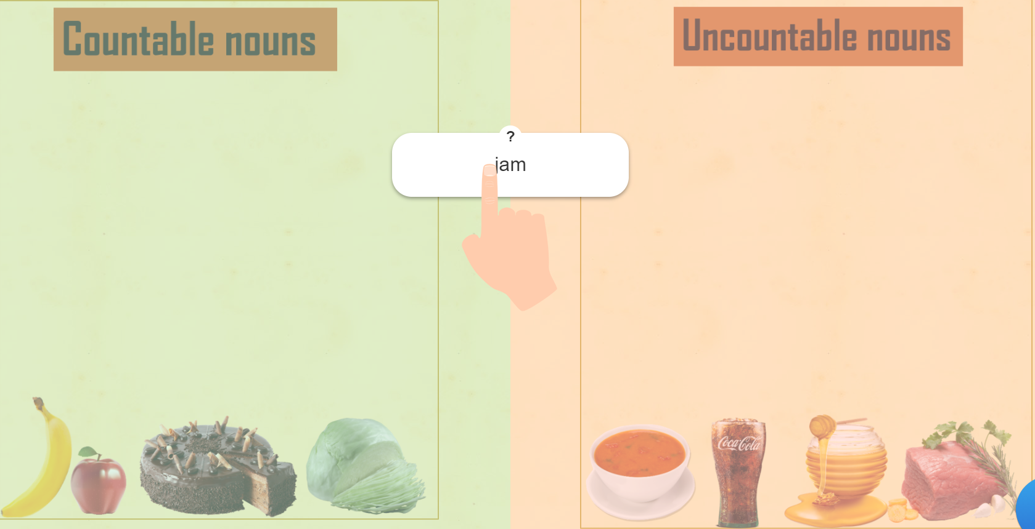
Задание для самостоятельной домашней работы и инструктаж по ее выполнению
https://uchebnik.mos.ru/app_player/120827
https://uchebnik.mos.ru/app_player/206065

Slide 12
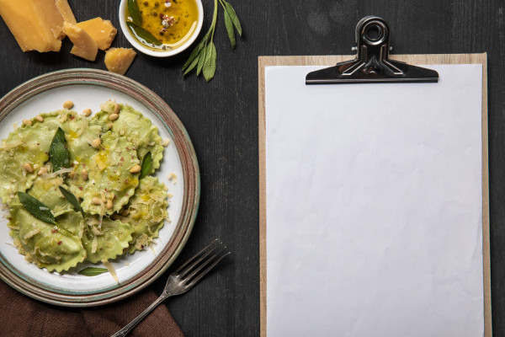
Выполненные работы прислать по e-mail или в лс в ЭЖД

